Slide 1
谱 学 导 论
华东理工大学
夏玮
10:03
1

Slide 2
谱 用各种形式的电磁波（含光、电、磁、微波、射频，甚至电子束）照射被测对象，作用以后电磁波强度和频率的关系构成谱。
谱学 研究谱和物质内部结构之间关系的学科就是谱学

Slide 3
本课程内容(各种探测微观结构的谱学方法)
紫外可见吸收光谱（UV)
红外吸收光谱(IR)
拉曼光谱(IR, Raman )
质谱(MS)
核磁共振波谱(NMR)
有机波谱综合解析

Slide 4
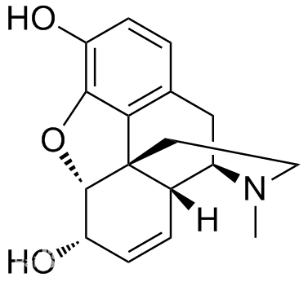
吗 啡
17-甲基-4，5α-环氧-7，8-二脱氢吗啡喃-3，6α-二醇
1806年 首次从鸦片提取分离得到
1847年 推定出分子式
1926年 推测出结构式
1952年 完成全合成
强效镇痛药
漫长的一个多世纪！

Slide 5
传统的化学分析方法
取代和降解
取代------用已知基团取代分子中某些原子或基团，通过产物分析结构
例：CH₄ CH₃Cl CH₂Cl₂ CHCl₃ CCl₄
降解------将分子分解成碎片，从碎片分析结构
例：CaCO₃ CO₂ +CaO
缺点：周期长，实验操作相当复杂，样品用量很大，无法测定某些化合物的精细结构

Slide 6
谱学方法
快速、灵敏、准确、重复性好、测试时只需要微量样品
有机化合物结构鉴定最普及、最可靠、最有效的手段
广泛应用于化学、药物化学、环境科学、材料学、生物化学等各个领域

Slide 7
各种谱学方法提供的信息
UV：推测化合物有何种生色团，共轭体系类型和大小；
IR：提供官能团的信息；
MS：确定化合物的相对分子质量、分子式等 ；
¹H-NMR：提供氢原子数目、含氢官能团类型及连接顺序；
¹³C-NMR：提供碳原子数目、类型；
2D-NMR：提供结构单元的连接顺序等信息

Slide 8
课程定位
有机化合物结构分析有关的谱学方法，包括基本原理、各类化合物图谱特征、谱图解析和应用，定位于本科生对于谱学方法全面但又是一般的了解。

Slide 9
教材
波谱解析法
潘铁英等主编
华东理工大学出版社

Slide 10
参考书目
《有机化合物结构鉴定与有机波谱学》
宁永成编著 科学出版社
《有机化合物的波谱解析 》
药明康德新药开发有限公司分析部译 华东理工大学出版社

Slide 11
如何培养和提高识谱、解谱能力
在掌握各位谱学方法基本原理的基础上，多读谱，多练习

Slide 12
课程评分标准：考试70%+平时30%
考试：闭卷
平时：考勤、作业、期中测验、课堂练习等

